Slide 1
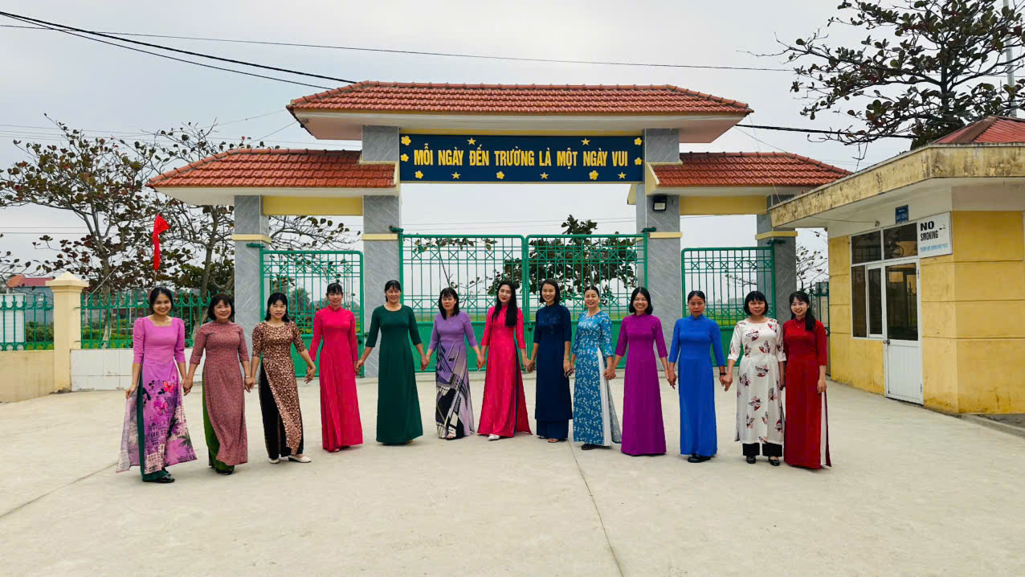
ĐOÀN VIÊN CÔNG ĐOÀN
TRƯỜNG TIỂU HỌC VĨNH PHONG – TIỀN PHONG
HƯỞNG ỨNG TUẦN LỄ ÁO DÀI NĂM 2025
CHAO MỪNG NGÀY QUỐC TẾ PHỤ NỮ 8/3

Slide 2
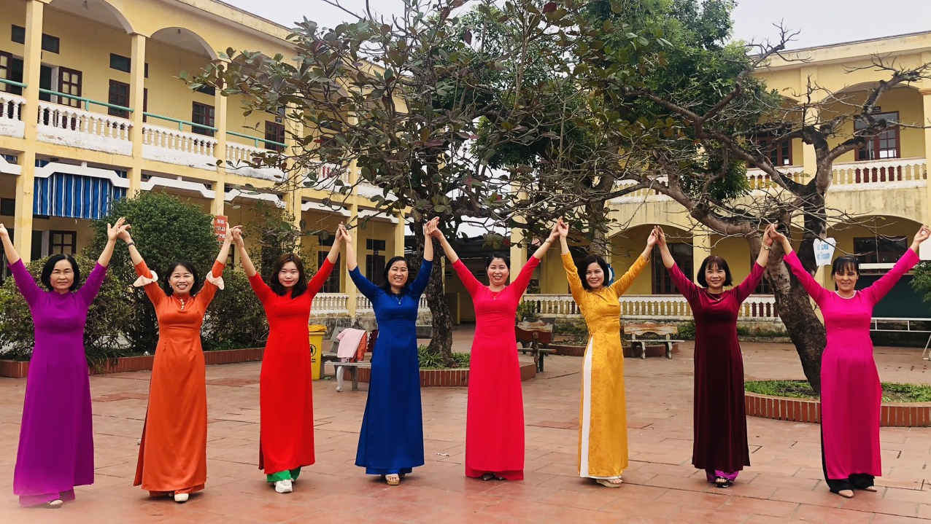
ĐOÀN VIÊN CÔNG ĐOÀN
TRƯỜNG TIỂU HỌC VĨNH PHONG – TIỀN PHONG
HƯỞNG ỨNG TUẦN LỄ ÁO DÀI NĂM 2025
CHAO MỪNG NGÀY QUỐC TẾ PHỤ NỮ 8/3

Slide 3

UBND HUYỆN VĨNH BẢO
TRƯỜNG TIỂU HỌC VĨNH PHONG – TIỀN PHONG
HỘI NGHỊ
TIẾP XÚC KỶ NIỆM NGÀY QUỐC TẾ PHỤ NỮ 8/3
VÀ SƠ KẾT CÔNG TÁC NỮ CÔNG
Tiền Phong, ngày 07 tháng 03 năm 2025

Slide 4









UBND HUYỆN VĨNH BẢO
TRƯỜNG TIỂU HỌC VĨNH PHONG – TIỀN PHONG
HỘI NGHỊ
TIẾP XÚC KỶ NIỆM NGÀY QUỐC TẾ PHỤ NỮ 8/3
VÀ SƠ KẾT CÔNG TÁC NỮ CÔNG
Tiền Phong, ngày 7 tháng 03 năm 2025

Slide 5
UBND HUYỆN VĨNH BẢO
TRƯỜNG TIỂU HỌC VĨNH PHONG – TIỀN PHONG
HỘI NGHỊ
TIẾP XÚC KỶ NIỆM NGÀY QUỐC TẾ PHỤ NỮ 8/3
VÀ SƠ KẾT CÔNG TÁC NỮ CÔNG
Tiền Phong, ngày 07 tháng 03 năm 2025

Slide 6



UBND HUYỆN VĨNH BẢO
TRƯỜNG TIỂU HỌC VĨNH PHONG – TIỀN PHONG
HỘI NGHỊ
TIẾP XÚC KỶ NIỆM NGÀY QUỐC TẾ PHỤ NỮ 8/3
VÀ SƠ KẾT CÔNG TÁC NỮ CÔNG
Tiền Phong, ngày 07 tháng 03 năm 2025

